Slide 1
Презентація освітньої платформи «Всеосвіта»
Підготувала вчитель – дефектолог закладу дошкільної освіти (ясел – садка) комбінованого типу №32 « Лісова казка» Куренна Ірина Борисівна
Notes:
і

Slide 2
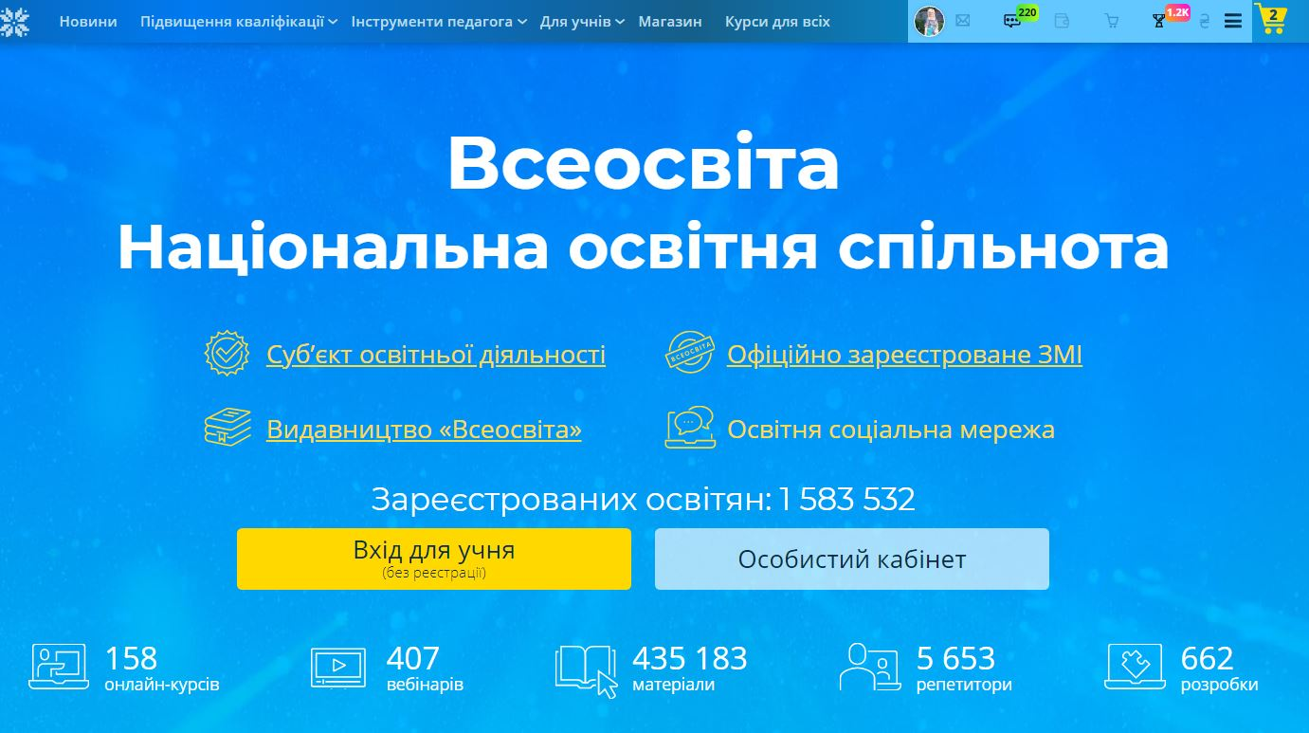

Slide 3





Нагороди за власні методичні публікації на платформі «Всеосвіта»

Slide 4
Підвищення кваліфікації педагогів :
* Вебінари ;
*Курси підвищення кваліфікації ;
*Конференції ;
*Семінари ;
*Марафони.

Slide 5
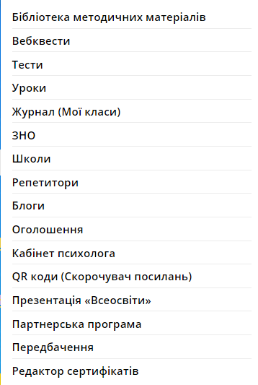
Інструменти педагога:

Slide 6
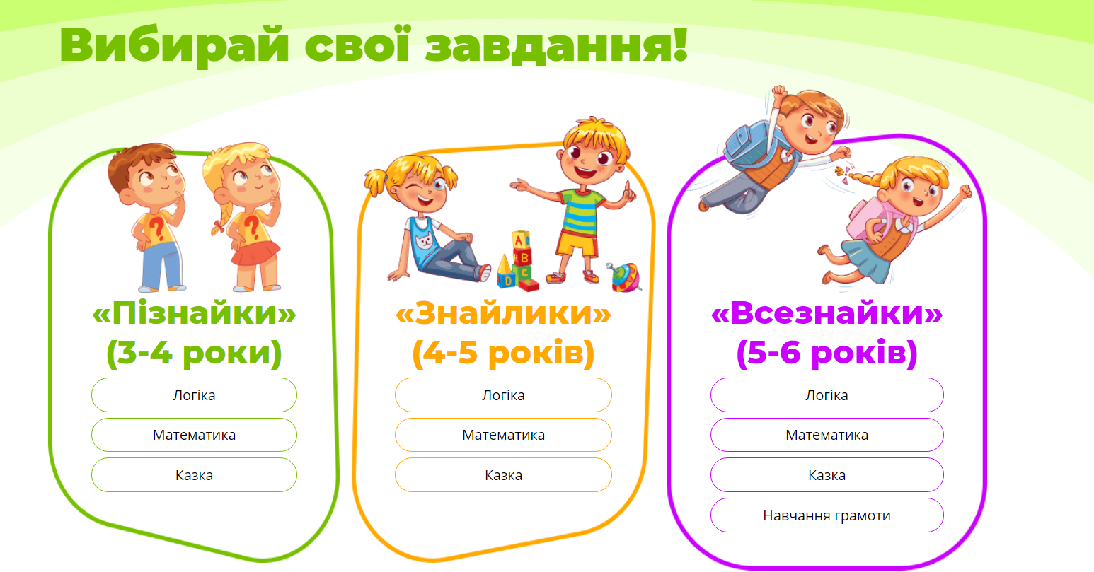
Використання олімпіад як додаткового інструменту для мотивації вихованців

Slide 7
Долучайтеся до освітньої платфоми « Всеосвіта»
Не зупиняйтеся перед перешкодами , зростайте , будьте сильними і сміливими , надихайтеся життям і ставайте прикладом для інших !
Будьте найщасливішими та робіть щасливими своїх учнів .

